Slide 1
Tafkheem and Tarqeeq
التفخيم والترقيق

Slide 2
Table of Contents
01
Introduction
02
Tafkheem
03
Tarqeeq
04
Alternating Letters

Slide 3
Introduction
المقدمة

Slide 4
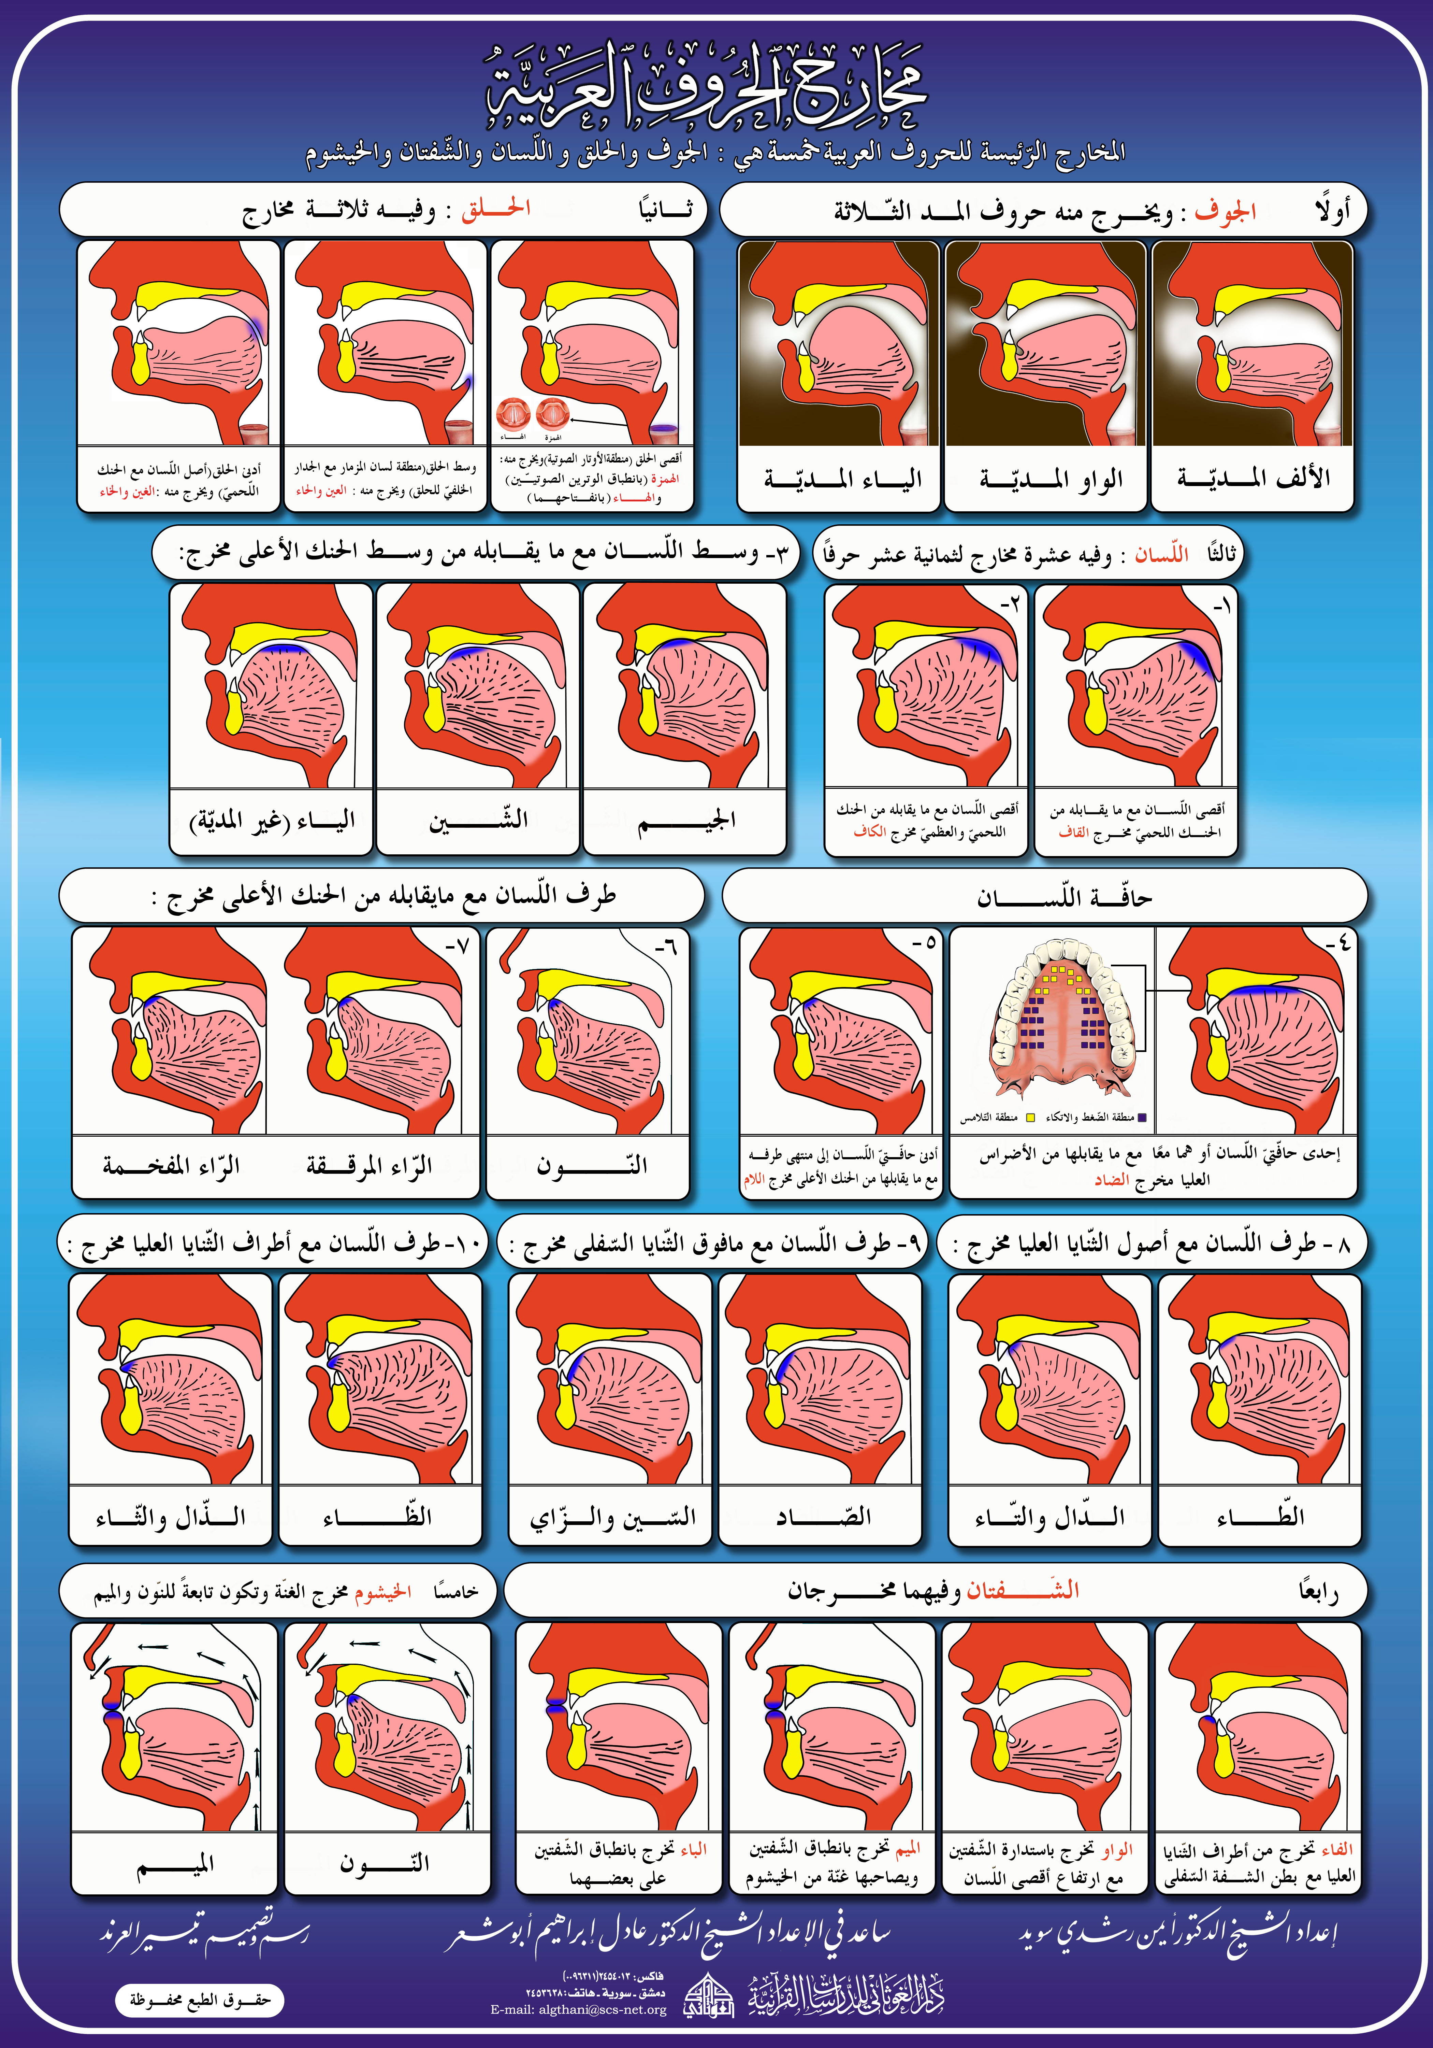
What is Tafkheem? تعريف المفخيم
Introduction المقدمة
Lex: Magnification التسمين
Term: The letter is pronounced in a manner that magnifies its sound so that its echo fills the mouth cavity.
سمن يدخل على صوت الحرف فيمتلئ الفم بصداه

Slide 5
What is Tarqeeq? تعريف الترقيق
Introduction المقدمة
Lex: Thinning التنحيف
Term: The letter is pronounced in a manner that magnifies its sound so that its echo fills the mouth cavity.
نحول يدخل على صوت الحرف فلا يمتلئ الفم بصداه

Slide 6
Introduction المقدمة
Harakah Suplementing Tafkheem & Tarqeeq معاونة الحركة للتفخيم والترقيق
Reshaping the mouth تباعد الفك
Echo Level
High
Fat-hah
Tafkheem
Medium
Dammah
Tafkheem
Low
Kasrah
Tarqeeq

Slide 7
Classification of letters تقسيم الحروف
Introduction المقدمة
Letters with Isti’la’
حروف مستعلية
Always Has Tafkheem
تفخم دائمًا
خُصَّ ضَغطٍ قِظ
Letters with Istifal
حروف مستفلة
Letters that Alternate
تفخم أحيانًا وترقق أحيانًا
ا ل ر
Always has Tarqeeq
ترقق دائمًا
باقي الحروف

Slide 8
Tafkheem
التفخيم

Slide 9
Letters of Tafkheem حروف التفخيم
Tafkheem التفخيم
Seven letters of Isti’la حروف الاستعلاء السبعة
الهمزة – الهاء – العين – الحاء – الغين - الخاء
"ق" - "خ" - "غ" - "ظ" - "ط" - "ض" - "ص".
جمعت في:
They are included in the word:
خُصَّ ضَغطٍ قِظ

Slide 10
Letters of Tafkheem حروف التفخيم
Tafkheem التفخيم
Isti’la’ and Itbaq
استعلاء وإطباق
Isti’la’ and Infitah
استعلاء وانفتاح
ص ض ط ظ
ق غ خ

Slide 11
Level of Tafkheem مراتب التفخيم
Tafkheem التفخيم
Ibn Al Jazari ابن الجزري
The letter with a fat-hah followed by Alif | مفتوح بعده ألف | قَال
The letter with a fat-hah not followed by Alif | مفتوح ليس بعده ألف | خَلقكم
The letter with Dammah | مضموم | يقُول
The sakin letter | ساكن | اقْرأ
The letter with a Kasrah | مكسور | قِيل

Slide 12
Relative Tafkheem (Al-Nisbi) التفخيم النسبي
Tafkheem التفخيم
To pronounce the letters of Tafkheem with infitah attribute as if it were Muraqqaqah (Thin)
النطق بأحرف التفخيم المنفتحة كأنها مرققة
Isti’la’ and Infitah
استعلاء وانفتاح
ق غ خ

Slide 13
Relative Tafkheem (Al-Nisbi) التفخيم النسبي
Tafkheem التفخيم
When the letter has a kasrah إذا كان الحرف مكسوراً
قِـيل / غِـيض
When the letter is sakin and is preceded kasrah,
إذا كان الحرف ساكن وقبله حرف مكسور كسر أصلي أو عارض
تزِغْ - أفرِغْ - إِخْواناً – منِ اغْترف
Stopping with sukon on the letter that is preceded by Ya’a of leenالوقف على حرف مسبوق بياء لينة
شَيْخْ - زَيْغْ
Isti’la’ and Infitah
استعلاء وانفتاح
ق غ خ

Slide 14
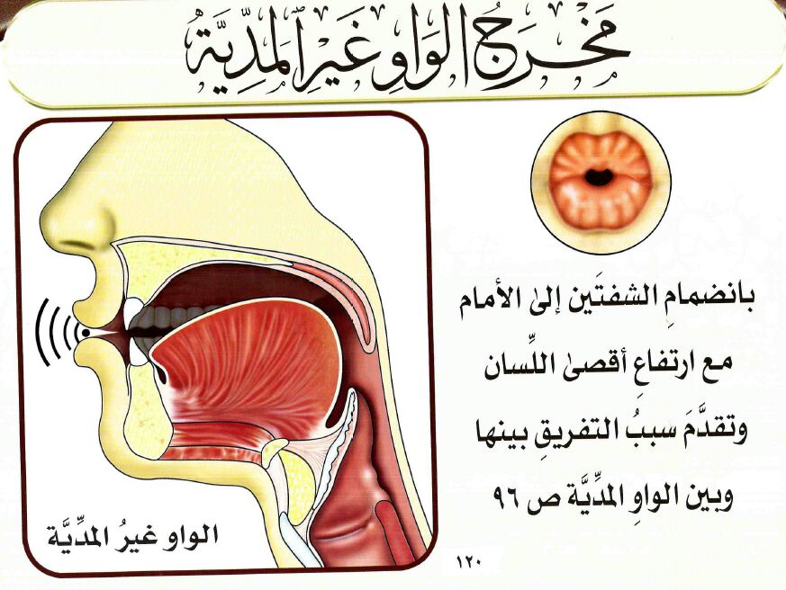
Common Mistake يحتز من
Tafkheem التفخيم
Pursing the lips (doing Ishmaam) in the shape of the Waaw when pronouncing the letters of Tafkheem that do not have a Dammah
To simulate the echoing of the sound
ضم الشفتين (الإشمام) في الحروف المفخمة عند النطق بالحرف المفتوح أو الساكن أو المكسور
لضغط الصوت ومحاولة تصعيده في الفم

Slide 15
Tarqeeq
الترقيق

Slide 16
Letters of Tarqeeq حروف الترقيق
Tarqeeq الترقيق
Letters of Istifal
حروف الاستفال
With the exception of
باستثناء
ا ل ر
Istifah and Infitah
استفال وانفتاح
د

Slide 17
Common Mistake يحتز من
Tarqeeq الترقيق
Moving the mouth in the shape of the Yaa when pronouncing the letters of Tarqeeq that have a Fat-hah or Sokun
To lower the jaw using part of the makhraj of the yaa to simulate Istifal
Especially in Alif of Madd
بسط الشفتين أو كسرهما في الحروف المرققة عند النطق بالحرف المفتوح أو الساكن
لإعمال مخرج الياء عند النطق بالحرف لخفض الفك السفلي
خصوصًا في الألف الممدودة

Slide 18
Alternating Letters
الحروف الدائرة بين التفخيم والترقيق

Slide 19
Alif with Tafkheem الألف المفخمة
Alternating Letters الحروف الدائرة بين التفخيم
Alif Madd follows the letter preceeding it
تتبع الألف الحرف الذي قبلها تفخيماً وترقيقاً
If the letter preceding it is a letter of Isti’laa’, It has Tafkheem.
إذا سبق الألف حرف استعلاء تفخم
الصادقين – الضالين – الطامة – الظالمين – خالدين – غافر – قائل - الرَّازقين
Alif الألف

Slide 20
Alif with Tarqeeq الألف المرققة
Alternating Letters الحروف الدائرة بين التفخيم
Alif Madd follows the letter preceeding it
تتبع الألف الحرف الذي قبلها تفخيماً وترقيقاً
If the letter preceding it is a letter of Isti’fal, It has Tarqeeq.
إذا سبق الألف حرف استفال ترقق
العابدون – ءامن – باسط – التائبون
Alif الألف

Slide 21
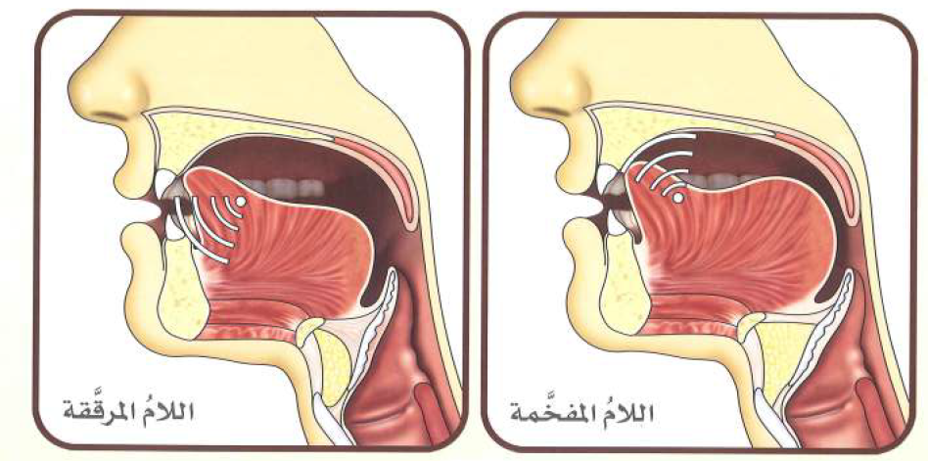
Laam with Tafkheem اللام المفخمة
Alternating Letters الحروف الدائرة بين التفخيم
Laam Preceded with Fat-hah
If the letter preceding the word “الله” has a Fat-hah.
عنـدَ الله - منَ الله - تَـالله
If the first word pronounced is the word “الله.”
اللهُ خالق كل شيء - اللهِ الذي له ما في السماوات
اللام المسبوقة بفتحة
إذا سبقت اللام بكلمة انتهت بحرف مفتوح.
عنـدَ الله - منَ الله - تَـالله
إذا ابتدأت القراءة بلفظ الجلالة.
للهُ خالق كل شيء - اللهِ الذي له ما في السماوات
Laam اللام

Slide 22
Laam with Tafkheem اللام المفخمة
Alternating Letters الحروف الدائرة بين التفخيم
Laam اللام
Laam Preceded with Dammah
If the letter preceding the word “الله” has a Dammah.
عبـدُ الله - لهمُ الله
اللام المسبوقة بضمة
إذا سبقت اللام بكلمة انتهت بحرف مضموم.
عبـدُ الله - لهمُ الله

Slide 23
Laam with Tafkheem اللام المرققة
Alternating Letters الحروف الدائرة بين التفخيم
Laam اللام
Laam Preceded with Kasrah
If the letter preceding the word “الله” has a Kasrah.
بإذنِ الله - بـِالله - بـهِ الله
اللام المسبوقة بكسرة
إذا سبقت اللام بكلمة انتهت بحرف بكسرة.
بإذنِ الله - بـِالله - بـهِ الله

Slide 24
Raa with Harakah الراء المتحركة
Alternating Letters الحروف الدائرة بين التفخيم
Raa الراء
Raa’ follows the same rules as Laam
تتبع الراء اللام في التفخيم والترقيق
Tafkheem التفخيم
Fat-hah الفتحة
Tafkheem التفخيم
Dammah الضمة
Tarqeeq الترقيق
Kasrah الكسرة
رَعْد
رُمَّان
رِيح
رَعْد

Slide 25
Raa with Sokun الراء الساكنة
Alternating Letters الحروف الدائرة بين التفخيم
Raa الراء
In the beginning of the word
في بداية الكلمة
Raa always has Tafkheem if it appears in the beginning of the word
الراء دائمًا مفخمة إذا اتت في بداية الكلمة
إنِ ارْتبتم
المطمئنةُ ارْجعي
يابنـيَّ ارْكَب

Slide 26
Raa with Sokun الراء الساكنة
Alternating Letters الحروف الدائرة بين التفخيم
In the Middle of the word في وسط الكلمة
Raa الراء
Follows the Harakah before تتبع ما قبلها
القَمَرْ
تَرْميهم
Tafkheem التفخيم
Fat-hah الفتحة
القَدْرْ
خُضْرْ
النُذُرْ
تُرْجى
Tafkheem التفخيم
Dammah الضمة
سِدْرْ
المدثِرْ
فِرْعون
Tarqeeq الترقيق
Kasrah الكسرة

Slide 27
Exception المستثنيات
Alternating Letters الحروف الدائرة بين التفخيم
Raa الراء
Preceded by a letter of Isti’la’
قبلها حرف استعلاء
When stopping on the word you have both options but:
وقـفـاً الوجهان
مِصْـرَْ
القِطْـرِْ
Tafkheem is better
التفخيم أولى
Tarqeeq is better
الترقيق أولى

Slide 28
Exception المستثنيات
Alternating Letters الحروف الدائرة بين التفخيم
Raa الراء
Followed by a letter of Isti’la’ in the same word
بعدها حرف استعلاء في كلمة
Tafhkeem only التفخيم فقط
إِرْصَاداً
فِـرْقَة
فِـرْقٍ
قِـرْطَاس
مِـرْصَاداً
لبِالمِـرْصَاد

Slide 29
Exception المستثنيات
Alternating Letters الحروف الدائرة بين التفخيم
Raa الراء
Preceded by Ya’a Leen or Madd قبلها ياء لينة أو مدية
When stopping on the word it has Tarqeeq
وقـفـاً الترقيق
طَيْـــــرْ
خَيْـــــرْ
ضَيْـــــرْ
غَيْـــــرْ

Slide 30
Exception المستثنيات
Alternating Letters الحروف الدائرة بين التفخيم
Raa الراء
Followed by a Ya’a that is removed in writing
بعدها ياء محذوفة رسماً
When stopping on the word you have both options but Tarqeeq is better
وقـفـاً الوجهان والترقيق أولى
أنْ أَسْـرِْي
يَـسْـرِْي
(6) فكيف كان عذابي ونُذُرِْي
فَأَسْـرِْي

Slide 31
Exception المستثنيات
Alternating Letters الحروف الدائرة بين التفخيم
Raa الراء
Followed by Alif with Imalah
بعدها ألف ممالة
Tarqeeq only الترقيق فقط
مَجْـرَاها

Slide 32
Raa: Tafkheem & Tarqeeq
تفخيم وترقيق الراء
Has Harakah المتحركة
Has Sokun الساكنة
Fat-hah
الفتحة
Dammah
الضمة
Kasrah الكسرة
Tafkheem
التفخيم
Tafkheem
التفخيم
Tarqeeq
الترقيق
Beginning of word
أول الكلمة
Middle of word
وسط الكلمة
End of word
آخر الكلمة
Tafkheem التفخيم
Harakah Before it
حركة ما قبله
Fat-hah
الفتحة
Tafkheem
التفخيم
Dammah الضمة
Tafkheem
التفخيم
Kasrah الكسرة
Tarqeeq
الترقيق
Harakah Before it
حركة ما قبله
Fat-hah الفتحة
Tafkheem
التفخيم
Dammah
الضمة
Tafkheem
التفخيم
Kasrah
الكسرة
Tarqeeq
الترقيق
Harakah Before Sokoun
حركة ما قبل السكون
Sokoun السكون
Fat-hah
الفتحة
Tafkheem التفخيم
Dammah
الضمة
Tafkheem
التفخيم
Kasrah
الكسرة
Tarqeeq
الترقيق
Followed: Isti'laa' in the same word
بعدها استعلاء في نفس الكلمة
Fat-hah الفتحة
Tafkheem التفخيم
Kasrah الكسرة
Stop: Tafkheem
Con/Raum: 2 Options & Tarqeeq is better
وقفًا بالسكون: التفخيم
وصلًا أو وقفًا بالروم: الوجهان والترقيق أولى
Except
إلا
Followed by a Ya’a that is removed in writing
بعدها ياء محذوفة رسماً
Stopping: both options but Tarqeeq is better
وقـفـاً الوجهان والترقيق أولى
Except
إلا
Except
إلا
Followed by a Ya’a that is removed in writing
بعدها ياء محذوفة رسماً
Stopping: both options but Tarqeeq is better
وقـفـاً الوجهان والترقيق أولى
Preceded by Ya’a Leen or Madd قبلها ياء لينة أو مدية
Tarqeeq
مرققة
Sakin: Isti'laa'
الساكن حرف استعلاء
Both Option
الوجهان
Tafkheem in Better
التفخيم أولى
Tarqeeq is better
الترقيق أولى
Except
إلا

Slide 33
Practice تدريب

Slide 34
Practice تدريب

